Slide 1

Glam Hub es un sistema web que centraliza y optimiza la gestión integral de un negocio de belleza.
Equipo: Yenny Cardozo, Jhessua Rojas, Maria Segura
SENA CEET 28 mayo 2026

Slide 2


Glam Hub
El episentro del glamur y la transformación

Slide 3
Índice
Objetivo general
Ficha Tecnica
Casos de Uso
Normalizacion
Modelo Entidad Relacion
Crow fot
Diccionario de Datos
Diagrama de clases
Diagrama de despliegue
Repositorio

Slide 4
Planteamiento del problema
El sistema de información fue planteado para el establecimiento denominado Corte y Stylo. Para ello, se le preguntó a la principal interesada: "¿Qué es lo que más le afectaba al momento de realizar sus actividades cotidianas?"
Cita textual de la principal interesada:
"Como manejan las citas generalmente por WhatsApp. Dificultades para organizar clientes o reservas. La confirmación. La llegada tarde. Han perdido clientes por problemas de agendamiento. Sí, pero muy pocos; generalmente pasan y piden turno y, pues, ya no tengo espacio."

Slide 5
Objetivo general
Desarrollar un sistema de información web de gestión integral denominado "Glam Hub", intuitivo y de fácil acceso, que permita digitalizar, optimizar y gestionar eficientemente la información relacionada con los procesos diarios de la estilista, apoyando la toma de decisiones estratégicas y el crecimiento de su emprendimiento.

Slide 6
Objetivos especificos
Analisis
Identificar y documentar los requerimientos funcionales y no funcionales mediante el levantamiento de información, con el fin de definir el alcance técnico y las herramientas necesarias para mejorar la gestión de citas y finanzas.
Diseño
Modelar la arquitectura del sistema, la base de datos y los prototipos UX/UI de la plataforma, garantizando una interfaz intuitiva, adaptable a dispositivos móviles y fácil de usar para personas sin conocimientos técnicos.

Slide 7
Objetivos especificos
Desarrollo
Implementar la lógica de negocio y desarrollar las interfaces de la plataforma, integrando módulos para la gestión de citas, registro financiero, historial de clientes, vitrina de servicios y reportes estadísticos.
Implemetación
Realizar pruebas de calidad y seguridad, desplegar la aplicación web "Glam Hub" y validar su funcionamiento con las usuarias finales, garantizando la correcta digitalización y optimización del negocio.

Slide 8
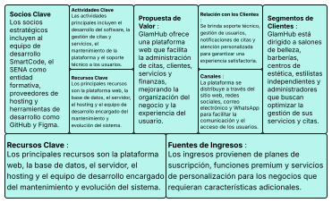
Modelo Canvas

Slide 9
Alcance
Funcionalidades
Registro de datos de clientes del establecimiento.
Vista de los servicios de Cortes y stylos.
Agendamient de citas.
Calendario para el control sobre el tiempo.
Historial sobre las citas y servicios de cada cliente.
Recordatorios para clientes y los encargada.
Informes visuales de estadísticas sobre las finanzas del negocio

Slide 10
Alcance
Excluciones
La inclusión de productos que no se hayan especificado antes.
El sistema no incluirá domicilios.
No tendrá asesoramiento automatizado sobre lo que se muestre en el sistema.
No Reemplasará la atención y/o agendamiento presencial.
No realiza transacciones directas en medios de pago.
No incluye servicios de GPS.
Desarrollo de módulos que integren IA para potenciar. funcionalidades de la página.
Herramientas o asesoramiento sobre marketing digital.

Slide 11
Alcance
Tecnologías
Back-end: Html5, CSS3, JavaScript.
Frameworks
Front-end: Reac
Back-end: Node JS
Gestor de base datos: No SQL, Mongodb.

Slide 12
Justificación
Razones estratégicas
Ofrecer un medio digital sencillo y práctico para dar a conocer el negocio en internet.
Reducir la pérdida de ingresos causada por el manejo tradicional de citas mediante WhatsApp, mejorando la comunicación con los clientes.
Implementar herramientas semiautomatizadas para la gestión financiera, facilitando el control del negocio y el acceso a la información para clientes y encargados.
Ventajas competitivas
La implementación de este sistema permitirá ofrecer un servicio más organizado, eficiente y cómodo, mejorando la atención y la experiencia del cliente. Además, "Glam Hub" se diferencia de otras plataformas al brindar soluciones adaptadas a las necesidades de pequeños emprendimientos.

Slide 13
Justificación
Riesgo de inacción
Mantener la falta de organización y control de los procesos del negocio, limitando su crecimiento y competitividad.
Continuar con pérdidas ocasionadas por la ausencia de una herramienta que optimice la gestión de citas y finanzas.
Perder oportunidades de fortalecer la presencia digital del establecimiento más allá de los medios de comunicación actuales.
En el futuro, implementar una solución tecnológica podría implicar un mayor costo y complejidad.

Slide 14
Impacto
Tiempo: Reduce el tiempo dedicado a tareas administrativas y evita errores, como la asignación de citas en horarios duplicados.
Experiencia del cliente (CRM): Mejora la atención con un servicio más organizado, ágil y personalizado, fortaleciendo la fidelización de los clientes.
Finanzas: Facilita el control de ingresos y egresos, reduciendo el tiempo de revisión y mejorando la organización financiera.
4. Visibilidad: Fortalece la presencia digital del negocio, ayudando a atraer nuevos clientes y fidelizar a los actuales.
5. Toma de decisiones: Facilita la toma de decisiones mediante reportes y datos reales que apoyan el crecimiento del emprendimiento.
6. Reputación y mejora continua: Permite recopilar la opinión de los clientes para mejorar el servicio y fortalecer la reputación del negocio.

Slide 15
Documentos
Diagrama de procesos del negocio
En este apartado se presenta el diagrama de procesos del negocio,
Este diagrama permite comprender el flujo de trabajo actual y facilita la identificación de mejoras mediante la implementación del sistema “Glam Hub”.
Diagrama de procesos

Slide 16
Documentos
Levantamiento de Datos
Se aplicó una encuesta a 30 clientes con el propósito de recolectar información sobre sus necesidades, preferencias y nivel de satisfacción frente al servicio actual. Asimismo, se realizó una entrevista semiestructurada a la dueña del negocio, quien actúa como principal interesada, con el fin de profundizar en las problemáticas, procesos actuales y expectativas frente a la implementación del sistema.
Levantamiento de datos

Slide 17
Documentos
Requisitos Funcionales y No Funcionales
En este apartado se presentan los requisitos definidos a partir de la información recopilada. Los requisitos funcionales describen las funciones que debe ofrecer el sistema, como la gestión de citas, el control financiero, el registro de clientes y el catálogo de servicios. Por su parte, los requisitos no funcionales establecen aspectos de calidad como la usabilidad, el rendimiento, la seguridad y la accesibilidad, garantizando un sistema eficiente y confiable.
Requisitos Funcionales y No Funcionales

Slide 18
Documentos
Historias de usuario
Formato que permie tener una visiòn clara sobre el funcionamiento del sistema desde el punto de vista de las usuarios dando previsivilidad de como va a funcionar y los diferentes apartados y para cada tipo de usuario.
Historias de usuario

Slide 19
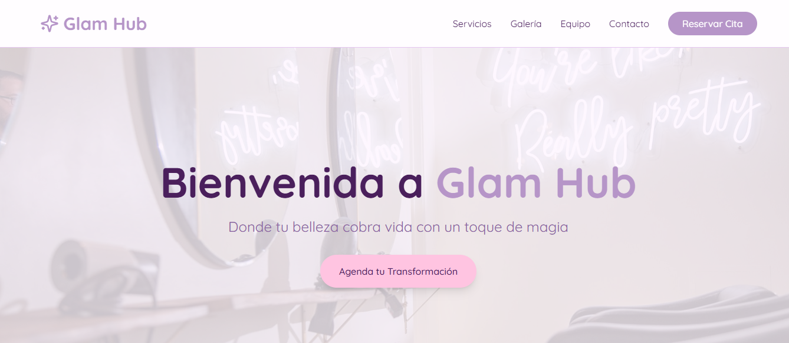
Documentos
Mockups
Previa visualización del sistema de parte del usuario o el Front-end.
Inicio

Slide 20
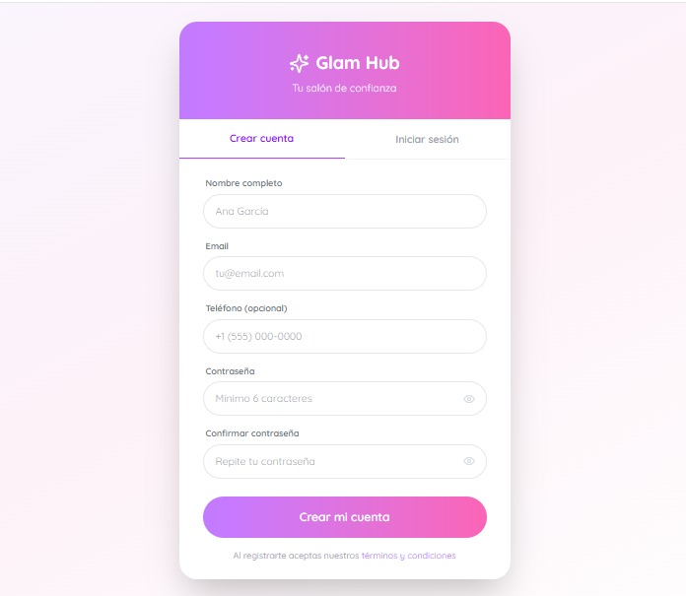
Documentos
Mockups
Registro

Slide 21
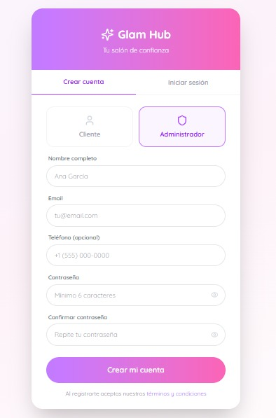
Documentos
Mockups
Incio de sesión

Slide 22
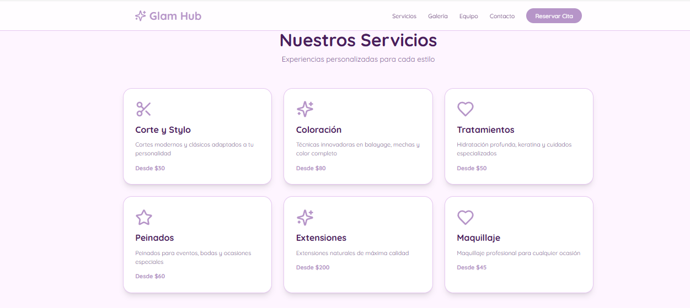
Documentos
Mockups
Servicios

Slide 23
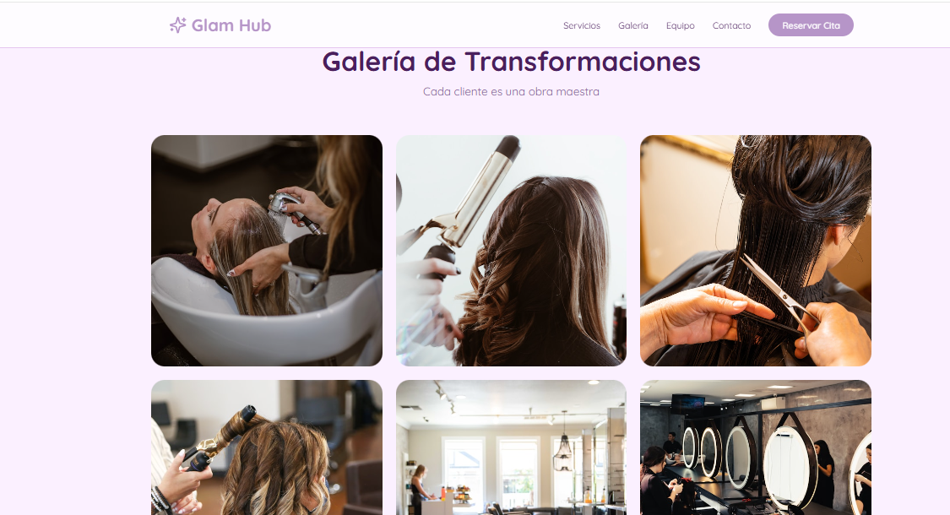
Documentos
Mockups
Visibilidad de los servicios

Slide 24
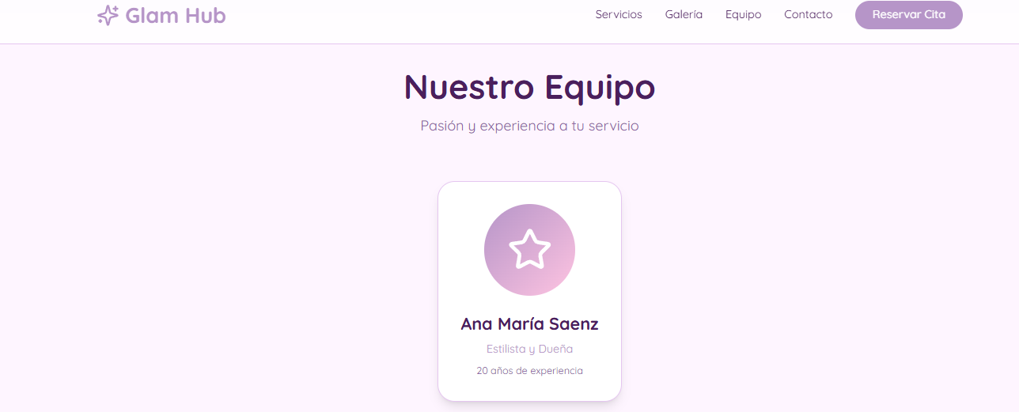
Documentos
Mockups
Personal

Slide 25
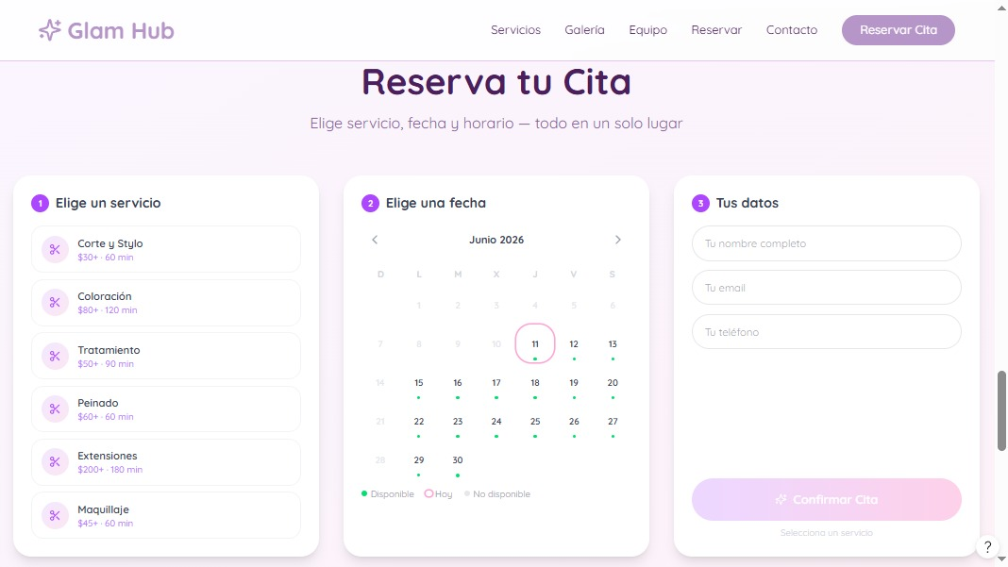
Documentos
Mockups
Agendar cita

Slide 26
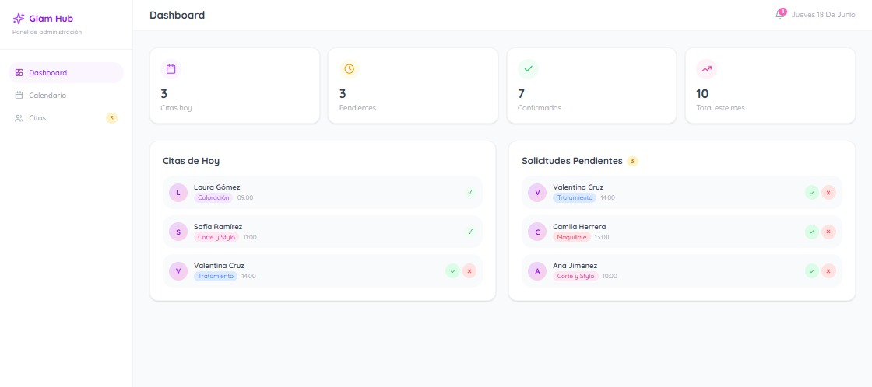
Documentos
Mockups
Estado de citas

Slide 27
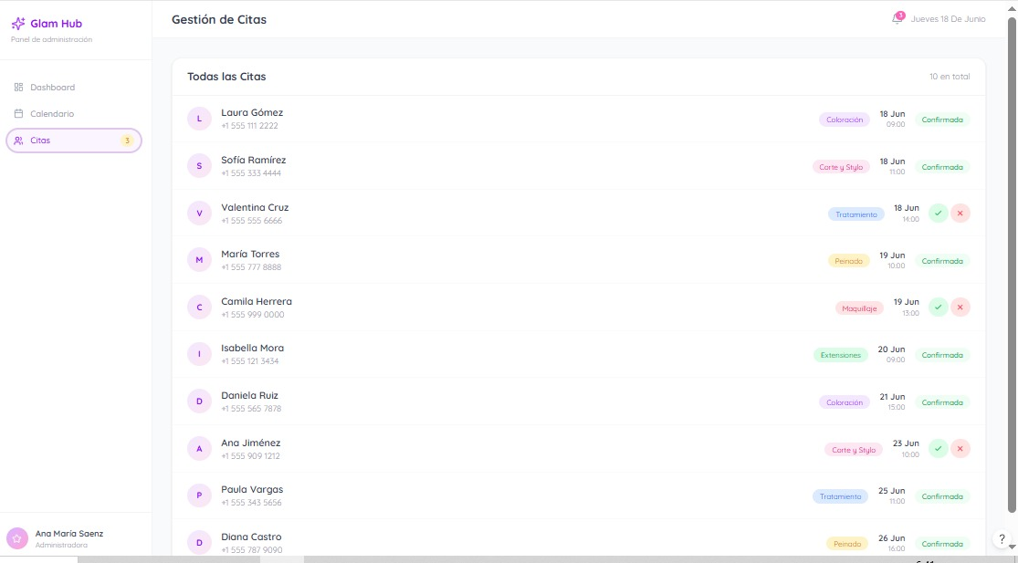
Documentos
Mockups
Gestionar citas

Slide 28
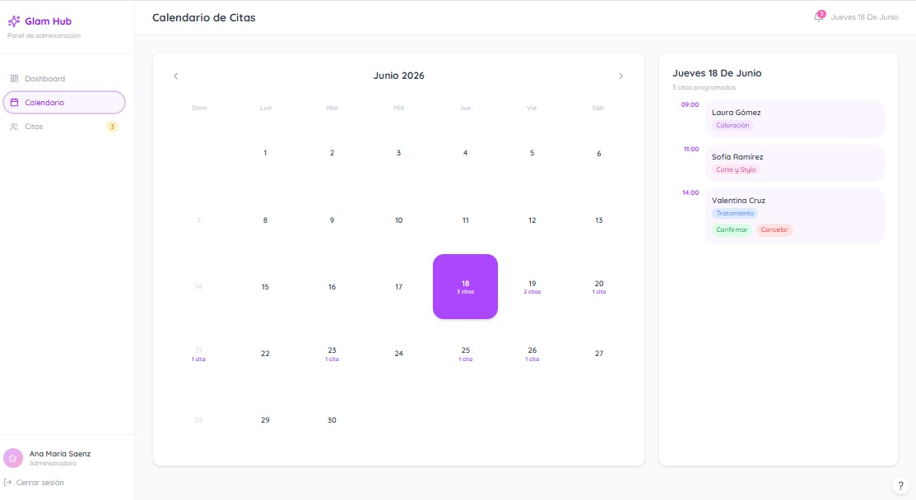
Documentos
Mockups
Calendario

Slide 29
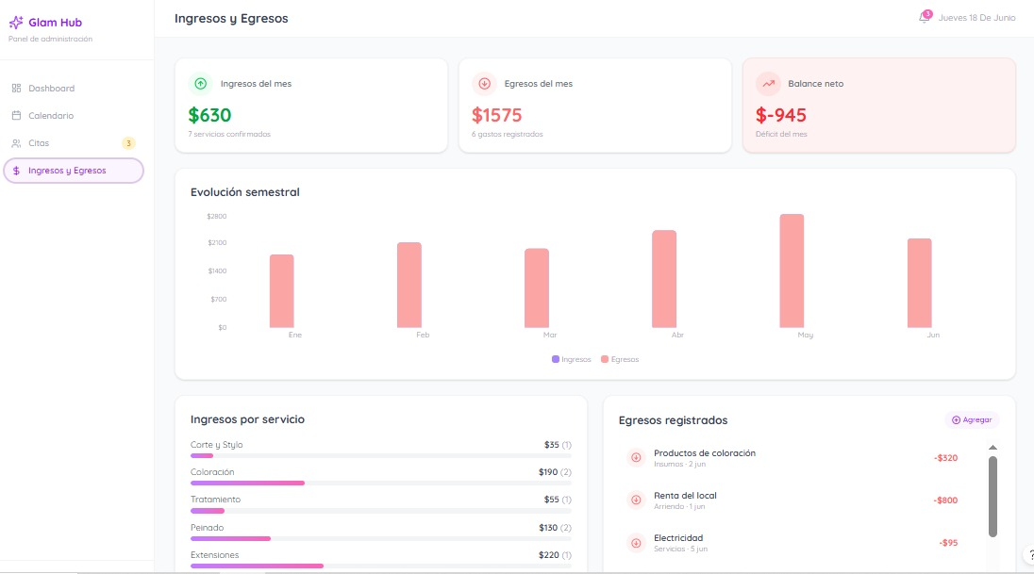
Documentos
Mockups
Informe (Estilista)

Slide 30
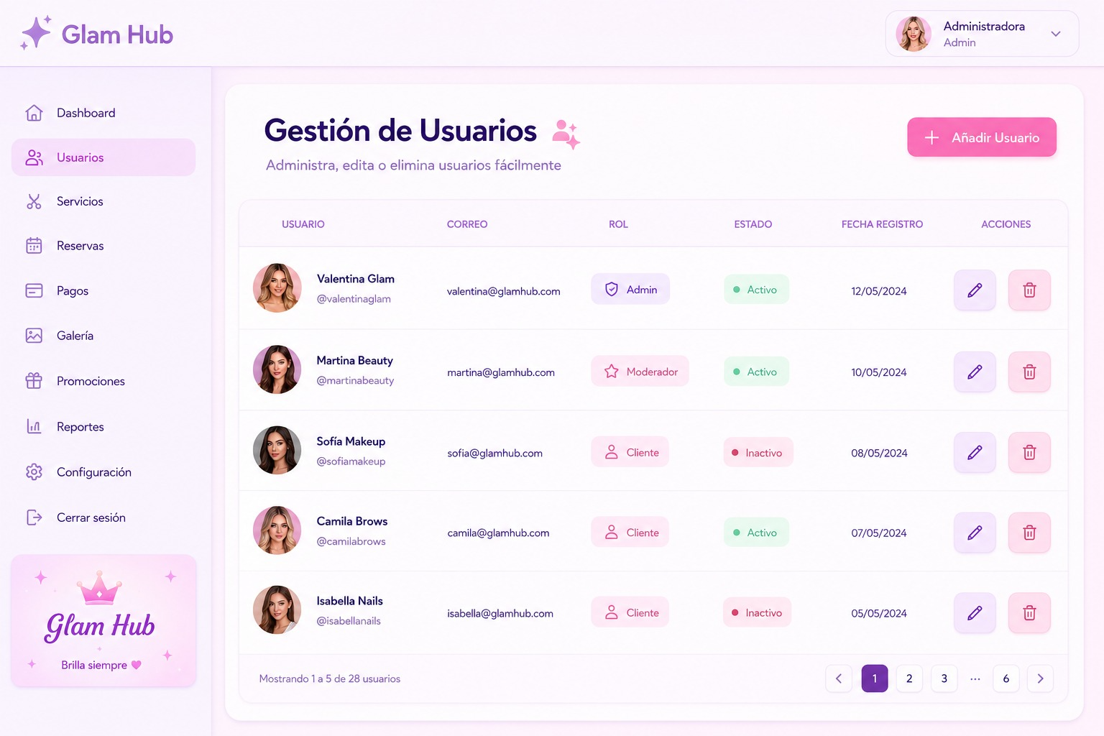
Documentos
Mockups
Servicios (Administrador) hay 2 gestión de usuarios

Slide 31
Documentos
Ficha Técnica
Este apartado reúne la documentación relacionada con la viabilidad del proyecto "Glam Hub". Incluye la carta de presentación de Smarcode, las propuestas de desarrollo con sus respectivos costos y gastos, y el contrato entre las partes, donde se establecen los compromisos, responsabilidades, alcances y condiciones para la ejecución del proyecto.
Ficha Técnica

Slide 32
Documentos
Diagramas de Casos de Uso y Casos de Uso Extendidos
En este apartado se presentan los diagramas de casos de uso, que muestran de forma gráfica las funcionalidades del sistema “Glam Hub” y la interacción con los usuarios.
Asimismo, se incluyen los casos de uso extendidos, donde se describen de manera general los procesos, actores y posibles escenarios del sistema.
Casos de uso
Casos de uso extendido

Slide 33
Documentos
Modelo Entidad-Relación
Modelo entidad-relación (MER), el cual representa de forma gráfica las entidades del sistema, sus atributos y las relaciones entre ellas, permitiendo una mejor comprensión de la estructura de la base de datos.
Modelo Entidad Relación

Slide 34
Documentos
Modelo Entidad Relación notación Crow’s Fot
En este apartado se presenta el modelo entidad-relación (MER) del sistema “Glam Hub”, el cual muestra de forma gráfica las entidades principales, sus atributos y las relaciones entre ellas.
Este modelo permite comprender la estructura de la base de datos y sirve como base para su diseño e implementación.
MER Crow´s fot

Slide 35
Documentos
Normalización
En este apartado se presenta el proceso de normalización de la base de datos, con el objetivo de organizar la información de manera eficiente, reducir la redundancia y evitar inconsistencias.
Normalización

Slide 36
Documentos
Diccionario de base de datos
Diccionario de Base de Datos
En este apartado se describe la estructura de la base de datos del sistema “Glam Hub”, especificando las tablas, campos, tipos de datos y relaciones existentes.
El diccionario de datos permite comprender la organización de la información, facilitando el desarrollo, mantenimiento y gestión eficiente del sistema.
Diccionario de datos

Slide 37
Documentos
Diagrama de clases
En este apartado se presenta el diagrama de clases del sistema “Glam Hub”, el cual muestra la estructura del sistema a nivel lógico, incluyendo las clases, atributos, métodos y las relaciones entre ellas.
Este diagrama permite comprender la organización interna del sistema y sirve como base para el desarrollo de la aplicación.
Diagrama de clases

Slide 38
Documentos
Dagrama de despliegue
En este apartado se presenta el diagrama de despliegue del sistema “Glam Hub”, el cual muestra la distribución de los componentes del sistema en la infraestructura tecnológica, incluyendo servidores, base de datos y dispositivos de acceso.
Este diagrama permite comprender cómo se implementa y ejecuta el sistema en un entorno real.
Diagramas de despliegue

Slide 39
Documentos
Sitema de control de versiones
Para llevar un control sobre los documentos y cambios que se hagan durante el desarrollo, y eliminando el riesgo a la perdida de avaces por corrupción de documentos se creo un repositorio en Git Hub.
Repositorio

Slide 40
Conclusión
El proyecto “Glam Hub” se considera rentable debido a su capacidad para automatizar y optimizar procesos que actualmente se realizan de forma manual en el establecimiento, como la gestión de citas y la visibilidad de los servicios ofrecidos.
Además, el sistema centraliza la información relevante de los clientes, incluyendo su historial de servicios, citas y preferencias, lo que permite una mejor organización y una atención más personalizada. De esta manera, se reduce la carga operativa, se minimizan errores y se fortalece la toma de decisiones, evidenciando que la implementación del sistema representa una mejora significativa en la gestión del negocio.
Cuenta con un alcance claro para el desarrollo para que el interesado y el equipo puedan trabajar de la mano en su materialización y uso.

Slide 41
GRACIAS

